Slide 1
ЕГЭ-2022 по биологии
Задания, требования и изменения

Slide 2
Изменения в КИМ ЕГЭ-2022
Исключили задание на дополнение схемы (линия 1). Вместо него включили задание на прогнозирование результатов эксперимента из области физиологии клеток и организмов разных царств живой природы (линия 2).
Задачи по генетике из части 1 (линия 6) перенесли на позиции линии 4.

Slide 3
Изменения в КИМ ЕГЭ-2022
Задания по темам «Клетка как биологическая система» и «Организм как биологическая система» объединили в один модуль (линии 5-8). По каждой теме включили по два задания.
В части 2 изменили практико-ориентированные задания (линия 22). Теперь они проверяют планирование и проведение эксперимента, а также анализ его результатов. Повысили балл за эти задания. Теперь он 3, а не 2.

Slide 4
На что обратить внимание
Время
Дополнительное оборудование
Первичный балл
Содержательные разделы предмета
Задания

Slide 5
Время выполнения работы
3 часа 55 минут (235 минут)
Для учеников с ОВЗ, детей-инвалидов и инвалидов – 5 часов 25 минут (325 минут)

Slide 6
Дополнительное оборудование
Не предусмотрено

Slide 7
Первичный балл
Максимальный первичный балл – 59

Slide 8
Содержательные разделы
Разделы | Кол-во заданий в КИМ-2022 | Кол-во заданий в КИМ-2021
Биология как наука. Методы научного познания | 4 | 2
Клетка как биологическая система | 8-9 | 5-4
Организм как биологическая система |  | 4-5
Система и многообразие органического мира | 4-6 | 4

Slide 9
Содержательные разделы
Разделы | Кол-во заданий в КИМ-2022 | Кол-во заданий в КИМ-2021
Организм человека и его здоровье | 4-6 | 5
Эволюция живой природы | 3-5 | 4
Экосистемы и присущие им закономерности | 3-5 | 4

Slide 10
Задания
Экзаменационная работа содержит 28 заданий
№ 1-21 – Часть 1. Содержит 21 задание:
6 – с множественным выбором ответов из предложенного списка;
7 – на установление соответствия элементов двух множеств;
4 – на установление последовательности систематических таксонов, биологических объектов, процессов, явлений;
4 – с ответом в виде числа или слова (словосочетания).
Максимальное количество баллов – 38

Slide 11
Задания
№ 22-28 – Часть 2. Содержит 7 заданий с развернутым ответом
Максимальное количество баллов – 21

Slide 12
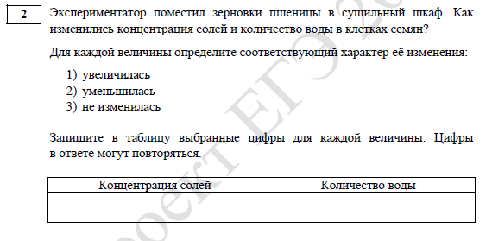
Задание №2
Прогнозирование результатов биологического эксперимента. Множественный выбор
Это новое
задание
в КИМ-2022

Slide 13
Задания №5-8
Тематический блок «Клетка как биологическая система», «Организм как биологическая система».
Задания №5-8 в КИМ-2022 соответствуют заданиям №4, 5, 7, 8 КИМ-2021.
Изменились способы записи ответа.

Slide 14
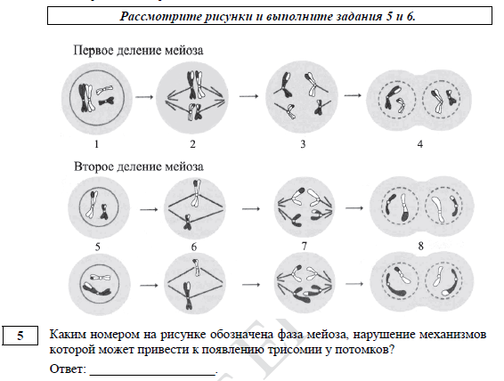
Задание №5
Клетка/организм как биологическая система. Строение клетки, метаболизм. Жизненный цикл клетки. Селекция. Биотехнология. Анализ рисунка или схемы
Нужно выбрать верный ответ из числа предложенных

Slide 15
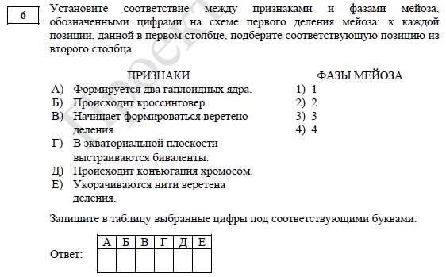
Задание №6
Клетка/организм как биологическая система. Строение клетки,
метаболизм. Жизненный цикл клетки. Селекция. Биотехнология. Установление соответствия (с рисунком)
Нужно установить соответствие и записать ответ в виде последовательности чисел

Slide 16
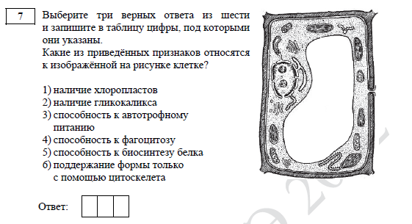
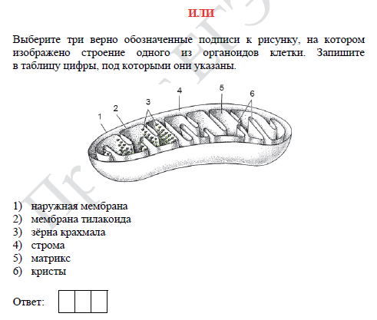
Задание №7
Организм/клетка как биологическая система. Селекция. Биотехнология. Строение клетки, метаболизм. Жизненный
цикл клетки. Множественный выбор (с рисунком и без рисунка)
Нужно выбрать 3 верных ответа из 6 предложенных

Slide 17
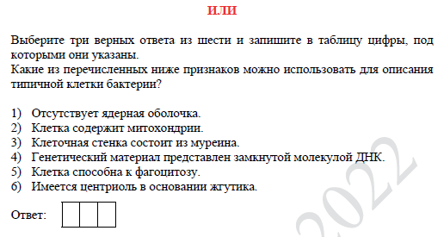
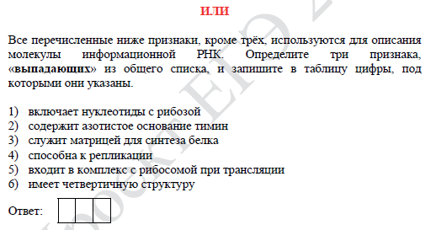
Задание №7

Slide 18
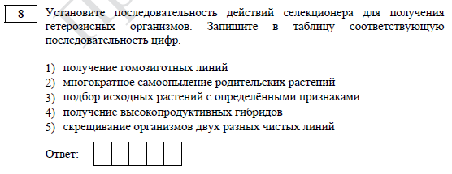
Задание №8
Организм/клетка как биологическая система. Селекция. Биотехнология. Строение клетки, метаболизм. Жизненный
цикл клетки. Установление последовательности (без рисунка)
В ответе нужно записать
определенную последовательность чисел

Slide 19
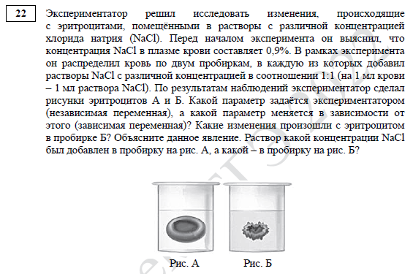
Задание №22
Применение биологических знаний и умений в практических ситуациях (анализ биологического эксперимента)
В задании №22 КИМ-2022 проверяют знания и умения
в рамках планирования, проведения и анализа результата эксперимента.
Максимальный балл за выполненное задание теперь 3 (ранее – 2)

Slide 20
Сравнение КИМ-2022 с КИМ-2021
Задания, которые поменяли нумерацию:
2022 г. | 2021 г.
1 задание | 2 задание
4 задание | 6 задание

